Slide 1
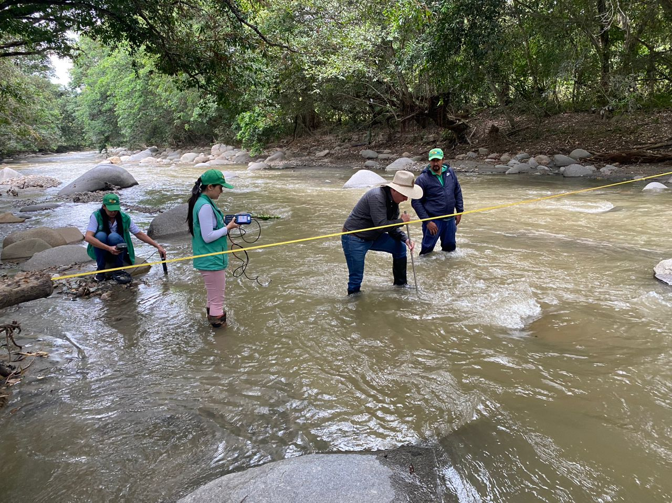

Seguimiento caudal
río Las Ceibas
AÑO 2024

Slide 2

Caudal Río Las Ceibas – Antes de la Bocatoma Tomo.

Slide 3
Caudal Río Las Ceibas – Después de la Bocatoma Tomo.

Slide 4
Captación – Bocatoma El Tomo.
900 l/s

Slide 5
Caudal Río Las Ceibas – Antes de la Bocatoma El Guayabo.

Slide 6
Caudal Río Las Ceibas – Después de la Bocatoma El Guayabo.

Slide 7
Captación – Bocatoma El Guayabo.
800 l/s

Slide 8

¡Gracias por su
Atención!

